Slide 1


Báo cáo trình bày chi tiết phương pháp, các bước triển khai và đánh giá hiệu suất, đồng thời nêu bật những lợi ích thực tiễn cũng như các thách thức gặp phải khi sử dụng Hadoop và Spark trong bài toán phân tích cảm xúc văn bản.
Sentiment analysis
bigdata
Thời gian báo cáo: 25/11/2024 – 04/12/2024
Thành viên
1. Hoàng Việt Tùng - 22022663
2. Vương Ngọc Quân - 22022616
3. Phạm Văn Trường - 22022564
4. Trần An Thắng - 22022525

Slide 2
Chương 01
Chương 03
TỔNG QUAN
TỔNG QUAN VỀ DỮ LIỆU LỚN VÀ BÀI TOÁN PHÂN TÍCH
APACHE SPARK
ỨNG DỤNG APACHE SPARK GIẢI QUYẾT BÀI TOÁN
Chương 02
Chương 04
HADOOP
ỨNG DỤNG HADOOP GIẢI QUYẾT BÀI TOÁN
KẾT LUẬN
KẾT LUẬN VÀ HƯỚNG PHÁT TRIỂN
MỤC LỤC

Slide 3
TỔNG QUAN VỀ DỮ LIỆU LỚN VÀ BÀI TOÁN PHÂN TÍCH CẢM XÚC VĂN BẢN
CHƯƠNG-01

Slide 4
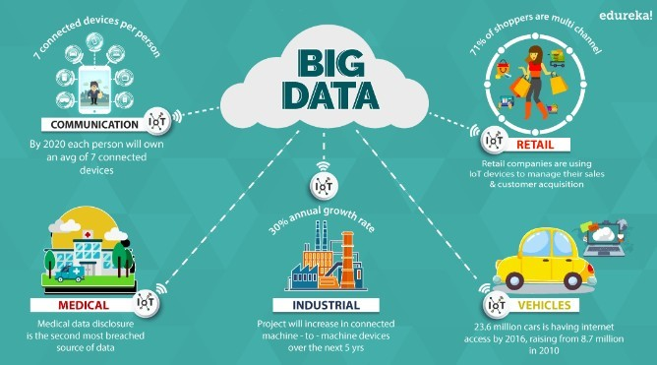
Định nghĩa
Theo Wikipedia
Theo Gartner
Dữ liệu lớn là một thuật ngữ chỉ bộ dữ liệu lớn hoặc phức tạp mà các phương pháp truyền thống không đủ các ứng dụng để xử lý dữ liệu này
Dữ liệu lớn là những nguồn thông tin có đặc điểm chung khối lượng lớn, tốc độ nhanh và dữ liệu định dạng dưới nhiều hình thức khác nhau, do đó muốn khai thác được phải đòi hỏi phải có hình thức mới để đưa ra quyết định khám phá và tối ưu hóa quy trình.
Hình 1: Minh họa nguồn gốc dữ liệu
Một số lợi ích có thể mang lại như: Cắt giảm chi phí, tiết kiệm thời gian và giúp tối ưu hóa sản phẩm, hỗ trợ con người đưa ra những quyết định dúng và hợp lý hơn.
=>

Slide 5
Đặc trưng
Khối lượng lớn(Volume)
Khối lượng dữ liệu rất lớn và đang ngày càng tăng lên, tính đến 2014 thì có thể trong khoảng vài trăm terabyte
Tốc độ (Veclocity)
Khối lượng dữ liệu gia tăng rất nhanh
Đa dạng (Variety)
Ngày nay hơn 80% dữ liệu được sinh ra là phi cấu trúc( tài liệu, blog, hình ảnh,...)
Độ tin cậy/chính xác (Veracity)
Bài toán phân tích và loại bỏ dữ liệu thiếu chính xác và nhiễu đang là tính chất quan trọng của bigdata
Giá trị (Value)
Giá trị thông tin mang lại

Slide 6
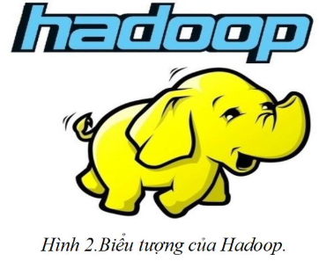
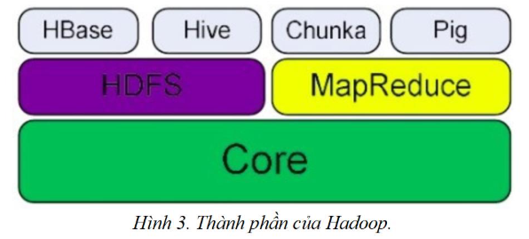
Tổng quan về Hadoop
Định nghĩa: Apache Hadoop là một framework dùng để chạy những ứng dụng trên 1 cluster lớn được xây dựng trên những phần cứng thông thường.
Map/Reduce
HDFS
Hadoop thực hiện mô hình này
Ứng dụng sẽ được chia nhỏ thành nhiều phân đoạn và chạy song song trên nhiều node khác nhau
File hệ thống phân tán cho phép lưu trữ dữ liệu trên nhiều node
=>
Là một framework cho phép phát triển các ứng dụng phân tán. Viết bằng java.

Slide 7
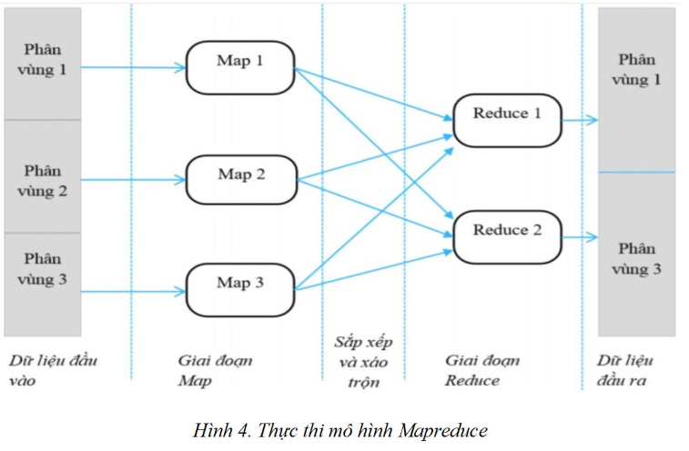
Tổng quan về MapReduce
Là mô hình dùng cho xử lý tính toán song song và phân tán trên hệ thống phân tán
Ứng dụng
+ Dữ liệu cần xử lý kích thước lớn.
+ Các ứng dụng thực hiện xử lý, phân tích dữ liệu, thời gian xử lý đáng kể, có thể tính bằng phút, giờ, …

Slide 8
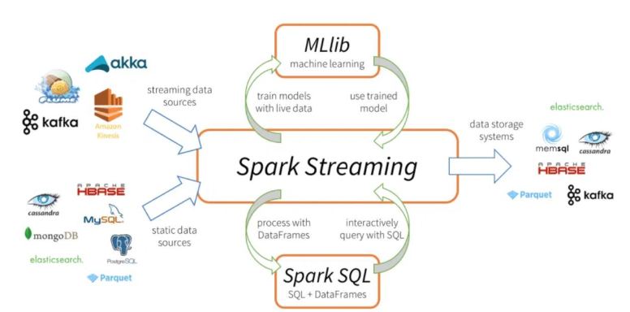
Tổng quan về Spark
1. Là framework mã nguồn mở tính toán cụm được thiết kế để cung cấp tốc độ tính toán, khả năng mở rộng (scalability) và khả năng lập trình cho Big Data
2. Là công cụ xử lý dữ liệu nhanh gấp 10 lần so với các công cụ khác. Nó cung cấp một cơ chế tính toán phân tán trên một cụm máy tính (Computer Cluster) với hiệu suất cao hơn so với Apache Hadoop đặc biêt MapReduce, đồng thời hỗ trợ nhiều ngôn ngữ lập trình như Scala, Java, Python,...
3. Nó bao gồm các thành phần của Apache Spark: Spark Core, Spark SQL, Spark Streaming, MLlib, GraphX

Slide 9
Bài toán phân tích cảm xúc
Phân tích quan điểm là một ứng dụng của trí tuệ nhân tạo, nó sử dụng các thuật toán phức tạp để xử lý ngôn ngữ tự nhiên của con người (NLP) và xác định các đặc điểm cảm xúc tiêu cực/tích cực tại một thời điểm thông qua văn bản hoặc lời nói
Lợi ích của việc giải quyết bài toán
Xác định và trích xuất thông tin hữu ích từ khách hàng: Giúp các doanh nghiệp xác định được mức độ quan tâm của khách hàng đối với thương hiệu, sản phẩm, dịch vụ của họ
=> Chiến lược marketing, sản phẩm,… được tạo ra
Tự động đánh giá chất lượng của các tư vấn viên hoặc tổng đài viên: Thông qua cảm xúc của khách hang trong các cuộc trò chuyện, tư vấn,… => Đánh giá chất lượng tư vấn viên, xác định được mức độ hài long của khách hàng
Ở dự án này, nhóm thực hiện thí nghiệm với bộ dữ liệu bao gồm N tweets được thu thập từ nền tảng mạng xã hội X. Mỗi tweet đã được đánh nhãn 0 (tiêu cực) hoặc 1 (tích cực).

Slide 10
Ứng dụng Hadoop giải quyết bài toán
CHƯƠNG-02

Slide 11
Thuật toán Naïve Bayes
Là một thuật toán học máy thuộc nhóm các mô hình xác suất, dựa trên định lý Bayes và giả định mạnh mẽ rằng các đặc trưng (features) là độc lập với nhau
Trong bài toán này, Naïve Bayes có thể dự đoán một tweet về 1 nhãn nhất định dựa trên tần suất và sự xuất hiện của từ trong dữ liệu huấn luyện
Ưu điểm
Hiệu quả tính toán , đặc biệt trong dữ liệu lớn
Hoạt động tốt trên các dữ liệu tập văn bản
Nhược điểm
Giả định các đặc trưng độc lập không phù hợp với nhiều dữ liệu thực tế
Có thể bị ảnh hưởng bởi các từ xuất hiện quá ít hoặc quá thường xuyên

Slide 12




Thu thập dữ liệu
Chuẩn bị dữ liệu bao gồm các tweet và nhãn của chúng
Tiền xử lí dữ liệu
Loại bỏ các ký tự đặc biệt,URL và dấu câu
Chuyển đổi về chữ thường
Loại bỏ các stop words hoặc stemming
Biểu diễn dữ liệu
Chuyển văn bản sang dạng số bằng các kỹ thuật:
BoW (Bag of Words): đếm tần suất của từ
TF-IDF: Gán trọng số cho các từ dựa trên tuần suất
Tính toán xác suất
Dùng định lí Bayes
Huấn luyện mô hình
Tính toán P(C) và P(X|C)
Dự đoán
Đối với một tweet mới, tính xác suất P(C|X) cho từng lớp C và chọn lớp có xác suất cao nhất

Slide 13
C
B
MỘT
MỘT
Đặt trước văn
Slidesdocs.com được tạo ra để giúp cuộc sống của bạn dễ dàng hơn khi tạo bản trình bày, tài liệu và các mẫu văn phòng khác.
B
Đặt trước văn
Slidesdocs.com được tạo ra để giúp cuộc sống của bạn dễ dàng hơn khi tạo bản trình bày, tài liệu và các mẫu văn phòng khác.
C
Đặt trước văn
Slidesdocs.com được tạo ra để giúp cuộc sống của bạn dễ dàng hơn khi tạo bản trình bày, tài liệu và các mẫu văn phòng khác.

Slide 14
Đặt trước văn
Slidesdocs.com được tạo ra để giúp cuộc sống của bạn dễ dàng hơn khi tạo bản trình bày, tài liệu và các mẫu văn phòng khác.
Đặt trước văn
Đặt trước văn
Đặt trước văn
Đặt trước văn
Slidesdocs.com được tạo ra để giúp cuộc sống của bạn dễ
Slidesdocs.com được tạo ra để giúp cuộc sống của bạn dễ
Slidesdocs.com được tạo ra để giúp cuộc sống của bạn dễ
Slidesdocs.com được tạo ra để giúp cuộc sống của bạn dễ

Slide 15
Ứng dụng Apache Spark trong giải quyết bài toán
CHƯƠNG-03

Slide 16
Đánh giá tổng quan về Spark, Naïve Bayes, SVM
Lợi ích của Spark trong bài toán
Xử lí dữ liệu lớn: Ví dụ hang tiệu tweet
Tích hợp dễ dàng: MLlib cung cấp các công cụ học máy sẵn có
Hiệu năng cao: Với cơ chế xử lí trong bộ nhớ, Spark giảm thời gian đọc/ghi dữ liệu
Mô hình Bayes, SVM
Ưu điểm
Nhược điểm
Thời gian huấn luyện nhanh
Hiệu quả với dữ liệu lớn và đặc trưng dạng thưa
Đơn giản trong triển khai và mở rộng
Giả định độc lập giữa các features không luôn đúng
Hiệu suất giảm với dữ liệu phức tạp hoặc chứa nhiều tương quan giữa các đặc trưng

Slide 17




Quy trình thực hiện với mô hình Naïve Bayes
Tiền xử lí dữ liệu
Huấn luyện mô hình
Dự đoán, đánh giá
Kết quả

Slide 18
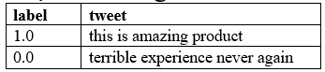
Tiền xử lí dữ liệu
a. Đọc và làm sạch
Đọc dữ liệu từ tệp CSV ( gồm 2 cột là label và tweet)
Làm sạch dữ liệu: Loại bỏ các ký tự đặc biệt, URL, chuyển sang chữ thường và loai bỏ các khoảng trống dư thừa
b. Chuyển đổi dữ liệu
Dữ liệu sau khi làm sạch được chuyển đổi từ RDD sang DataFrame
c. Tokenization và tính TF-IDF
Sử dụng Tokenizer trong Spark Mllib để chuyển tweet thành danh sách các từ VD: tweet: “this is amazing product” words: [“this”, “is”, “amazing”, “product”]
HashingTF: Tạo vecto đặc trưng (n-dimensions) cho mỗi tweet dựa tên tần suất từ (TF) VD: [“this”, “is”, “amazing”, “product”] => (262144, [1345, 9231, 18456, 29872], [1.0, 1.0, 1.0, 1.0])
IDF: áp dụng mô hình để tính trọng số nghịch đảo của tần suất tài liệu giảm ảnh hưởng của các từ phổ biến (262144, [1345, 9231, 18456, 29872], [0.45, 0.23, 0.56, 0.78])

Slide 19
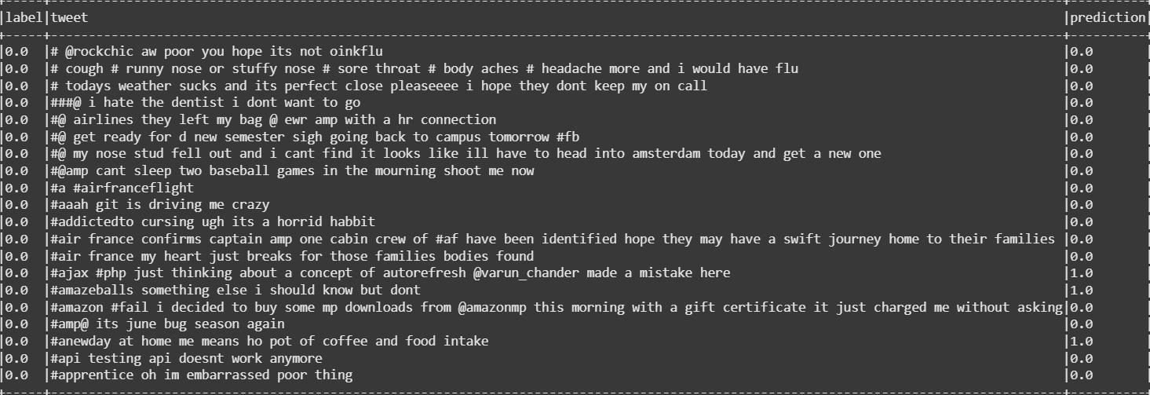
Dự đoán và đánh giá
Sau khi huấn luyện, mô hình cho được:
Độ chính xác (Accuracy): 74%.
Thời gian thực thi: 57 giây.
Với kết quả 20 dự đoán đầu tiên:

Slide 20
Quy trình thực hiện với mô hình SVM
Cũng như Naïve Bayes, SVM cũng cần các bước như tiền xử lí dữ liệu, huấn luyện mô hình
Tuy nhiên, SVM có sự sai khác về kết quả:
Độ chính xác (Accuracy): ~ 78,0495%.
Thời gian thực thi: Training Time = 96.67 giây.
=>
Sử dụng mô hình học sâu DistilBERT nhằm cải thiện hiệu suất bài toán

Slide 21
DistilBERT
Quy trình thực hiện DistilBERT khá giống với 2 mô hình trước đó đã sử dụng, tuy nhiên có một vài sự khác biệt:
a. Tiền xử lí dữ liệu
Mô hình sẽ không sử dụng TF-IDF mà thay vào đó sử dụng Tokenizer của mô hình đã pre-train từ trước tokenizer = DistilBertTokenizer.from_pretrained("distilbert-base-uncased-finetuned-sst-2-english") => tập dữ liệu được biểu diễn dưới dạng Dataset của Pytorch: - input_ids: Chuỗi mã hóa của từ - attention_mask: Mặt nạ đánh dấu từ hợp lệ - Labels: nhãn cảm xúc (0 hoặc 1)
b. Huấn luyện mô hình
Sử dụng mô hình pre-train: DistilBERT-base-uncased để tinh chỉnh cho bài toán phân loại cảm xúc
Tham số: - Số epoch: 3 - Batch size: 4 - Learning rate: 2e-5

Slide 22
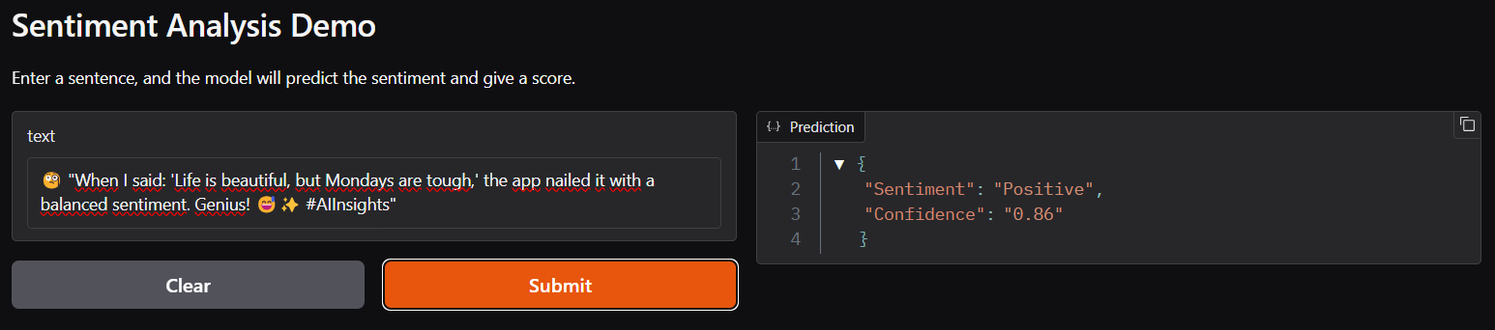
DistilBERT
a. Đánh giá và kết quả
Độ chính xác : 92% (cao hơn 74% của Naïve Bayes)
F1-Score: Cải thiện đáng kể, đặc biệt với dữ liệu không cân bằng.
Kết quả cho thấy DistilBERT vượt trội hơn Naive Bayes nhờ khả năng học ngữ cảnh và xử lý văn bản dài.
Demo mô hình ở Huggingface Space:

Slide 23
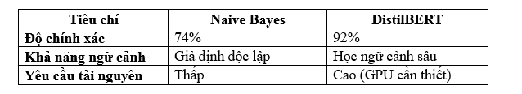
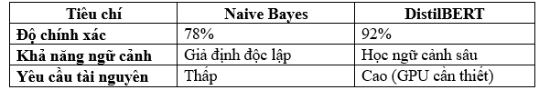
So sánh kết quả
a. Với Naïve Bayes
a. Với SVM

Slide 24
KếT luận và hướng phát triển
CHƯƠNG-04

Slide 25
Thank you~

